Slide 1

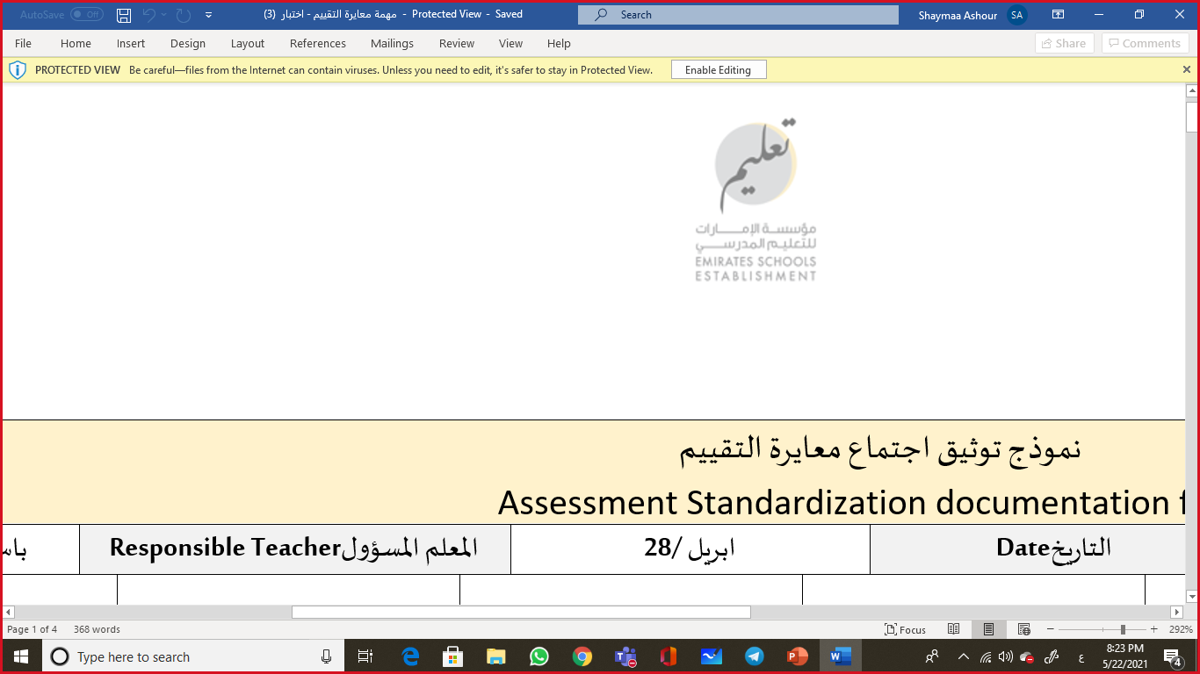
مدرسة القمة
للتعليم الأساسي
مراجعة المهارات النحوية والإملائية للصف الرابع
ﺍﻟﺤُﺮﻭﻑِ ﺍﻟَّﺘﻲ ﺗُﻠْﻔَﻆُ ﻭَﻻ ﺗُﻜﺘَﺐ ﻭﺍﻟّﺘﻲ ﺗُﻜﺘَﺐُ ﻭﻻ ﺗُﻠْﻔَﻆُ
الألف اللينة
الجملة والتركيب
ضمائر الرفع المنفصلة
علامات الترقيم
أقسام الفعل
مواضع ألف تنوين الفتح
الجملة الفعلية
الجملة الاسمية

Slide 2
الجملة والتركيب
أمثلة
جملة | تركيب
هذا التلميذُ مجتهدٌ | هذا التلميذُ
بدأت الحصة الأولى | الحصة الأولى
القصة التي كتبتها طويلة | القصة التي كتبتها
نلتقي بعد الظهر | بعد الظهر
الجملة : هي مجموعة من الكلمات يرتبط بعضها ببعضٍ فَتُكَوِّنُ معنىً مكتملاً.
مثل: ـ سافرَ أميرٌ إلى بلدٍ بعيدٍ .
ـ رأيت الشمسَ الساطعةَ في السماء.
ـ من أغلق هذا الباب؟
التركيب : هو مجموعة من الكلمات يمكن أن تكون كلمتين أو أكثر يرتبط بعضها ببعض لكنها لا تُكَوِّنُ معنىً مكتملاً.
مثل: بلدٍ بعيدٍ / الشمسُ الساطعةُ / هذا الباب.

Slide 3

الجملة الاسمية والجملة الفعلية
تنقسم الجمل إلى قسمين
الجملة الفعلية
الجملة الاسمية
هي التي تبدأ بفعل
هي التي تبدأ باسم
مفعول
فاعل
فعل
خبـر
مبتدأ
شَربَ محمدٌ الحليبَ
محمدٌ مجْتَهدٌ

Slide 4
عناصرالجملة الاسمية
أمثلة
المبتدأ: هو الاسم الذي نبدأ به الجملة الاسمية
محمدٌ كتب الواجبَ .
الرّيشُ ناعِمٌ.
الخبر: هو الذي يخبرنا عن المبتدأ ويجعل الجملة الاسمية مكتملة والمعنى مفهوم
لكي نحدد الخبر نسألُ:
( ماذا به المبتدأ ؟ )
الفرشاةُ جَميلَةٌ.
هندٌ تلعبُ في الحديقة.

Slide 5
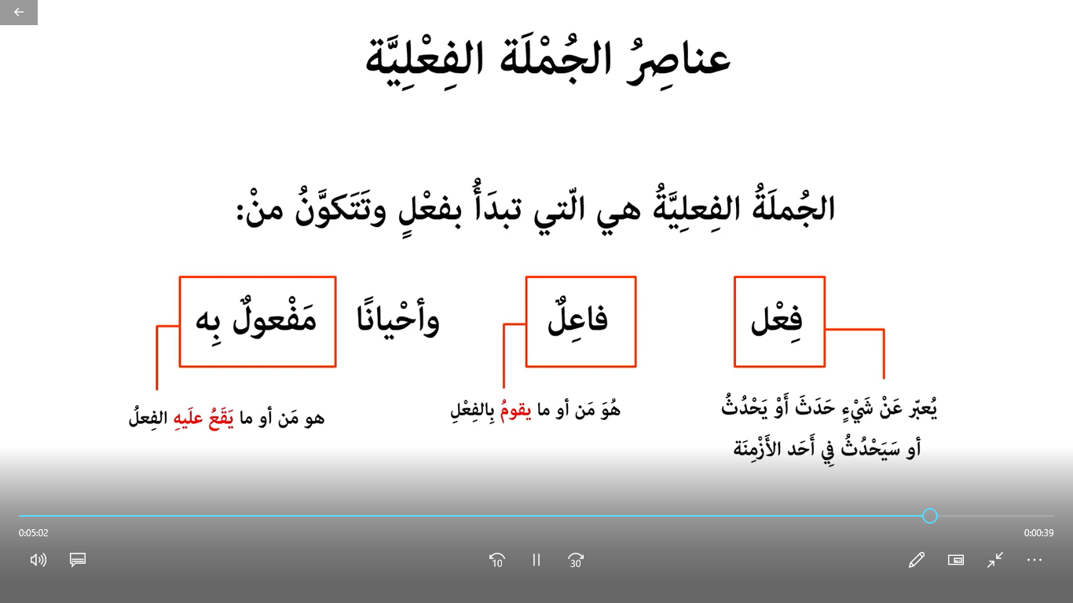
مثال
شرِبَ محمدٌ الحليبَ .
شربَ فعل ماض
من الذي شرب ؟
الإجابة : محمد
إذا محمدٌ فاعل مرفوع وعلامة رفعه الضمة الظاهرة
السؤال : ماذا شرب محمدٌ؟
الإجابة : الحليبَ
إذا الحليبَ مفعول به منصوب وعلامة نصبه الفتحة الظاهرة على آخره .

Slide 6
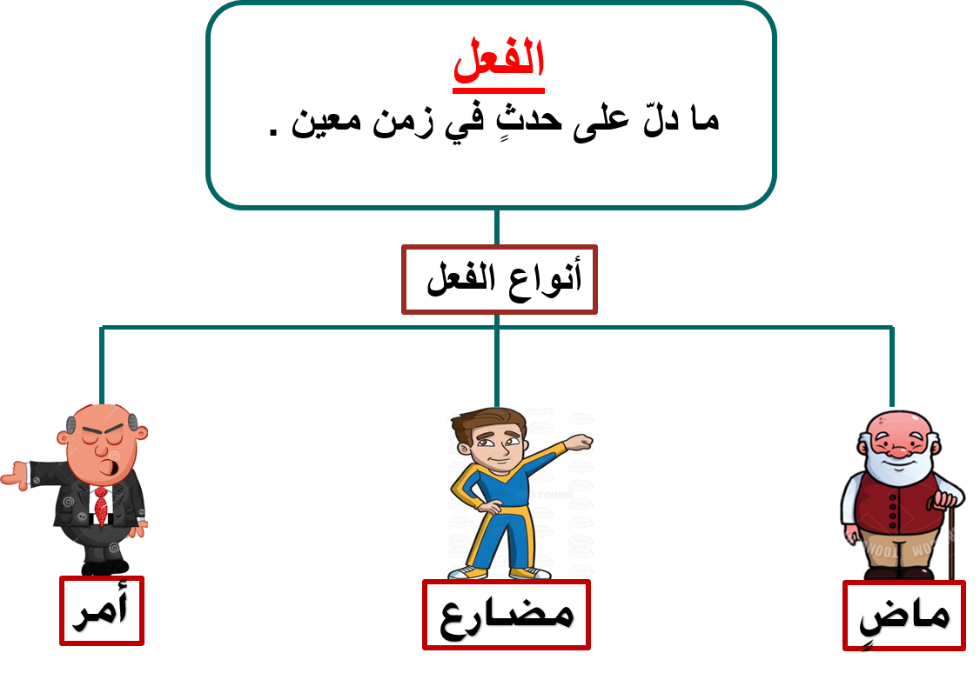
ما دلّ على طلب حدوث الفعل في الزّمن المستقبل
مثل :
انتبهْ ، قم ْ اكتب
ما دلّ على حدث في الزّمن الحاضر أو المستقبل مثل :
ينام ، يجلسُ ، يفرح
و هو ما دلّ على حدث وانتهى
مثل :
شرب نام َ ، كتبَ

Slide 7
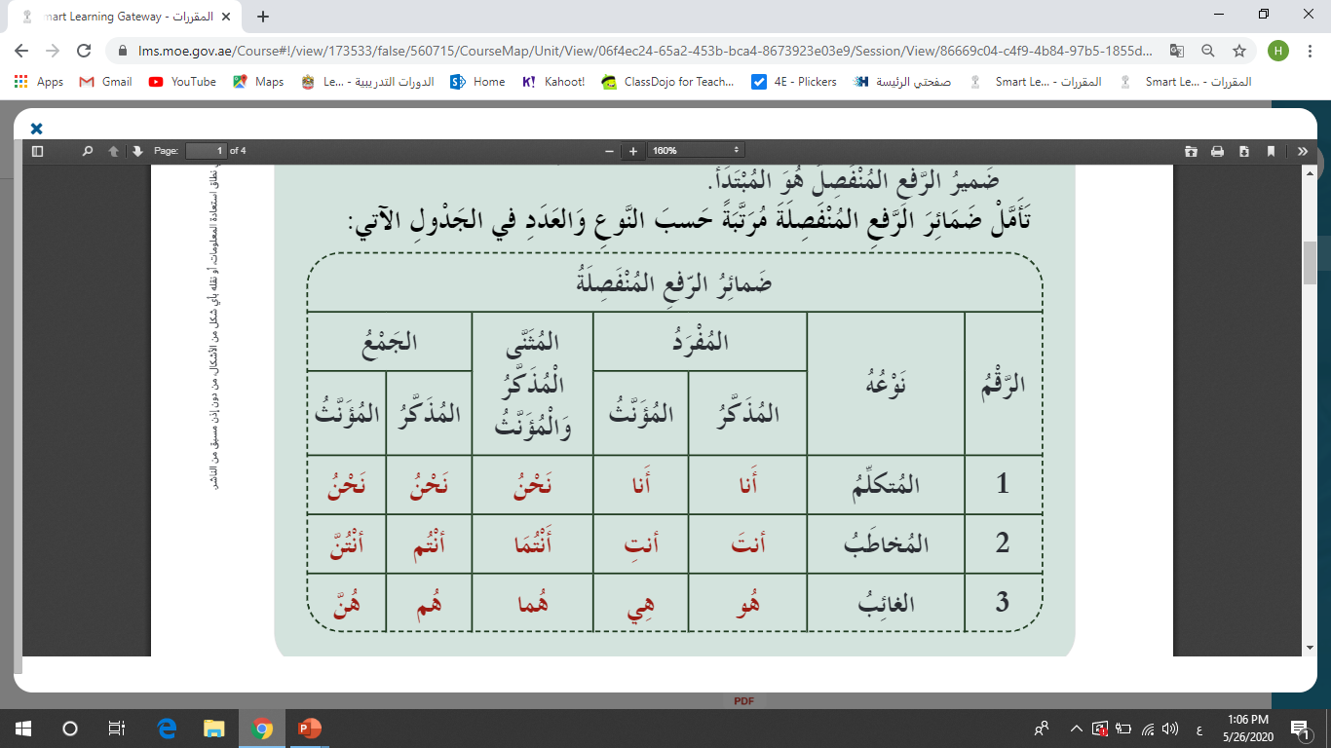
ضمائر الرفع المنفصلة

Slide 8
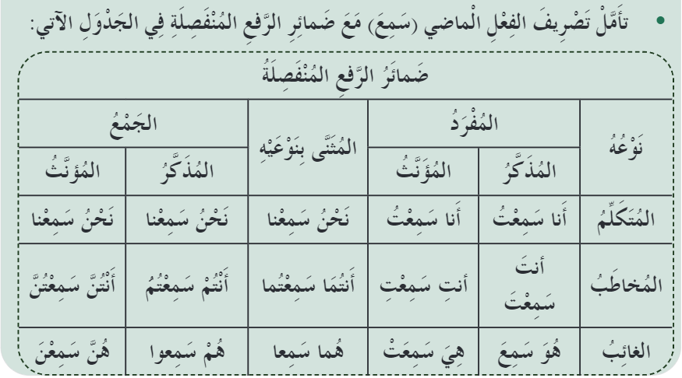

Slide 9
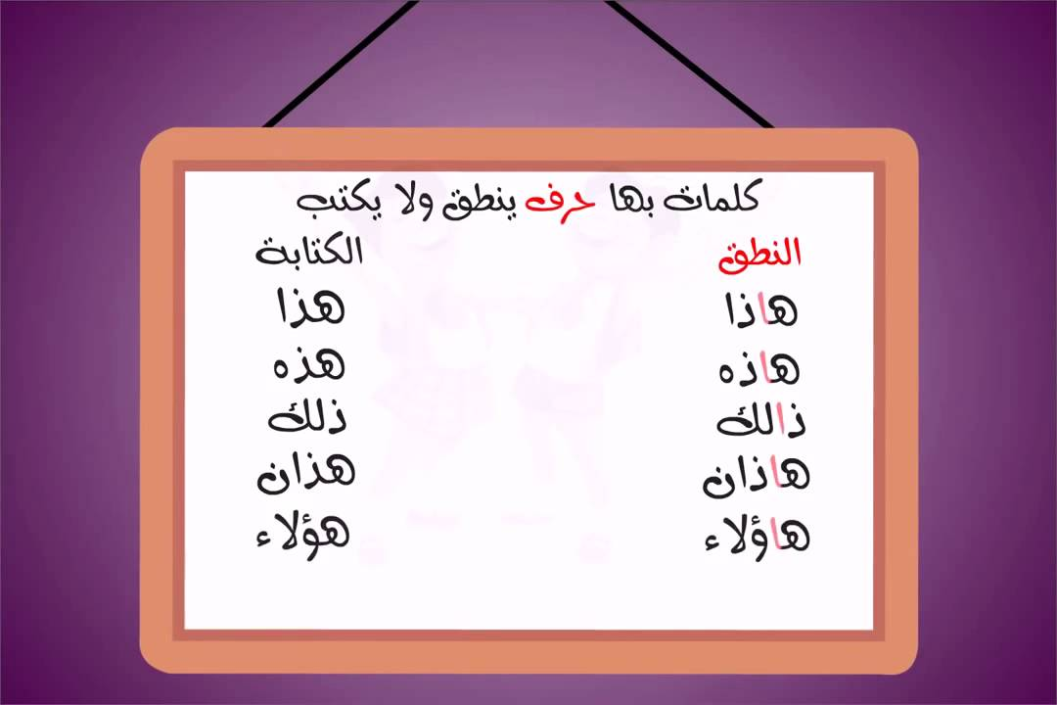
ﺍﻟﺤُﺮﻭﻑِ ﺍﻟَّﺘﻲ ﺗُﻠْﻔَﻆُ ﻭَﻻ ﺗُﻜﺘَﺐ ﻭﺍﻟّﺘﻲ ﺗُﻜﺘَﺐُ ﻭﻻ ﺗُﻠْﻔَﻆُ
حروف تكتب ولا تلفظ
عمرو
أولو – أولي –
أولاء – أولات
اشترك – ابتسم – انبهر
لم يلعبوا ( ألف التفريق )
حروف تلفظ ولا تكتب
الله
إله
الرحمن
أولئك – هؤلاء
هكذا – ذلك – ذلكم
لكن – طه
بابٌ – بابٍ – بابًا

Slide 10
كتابة الألف اللينة في نهاية الكلمات
في الأفعال والأسماء الثلاثية إذا كان أصل الكلمة ياءً تكتب مقصورة ( ى) وإذا كان أصلها واوًا تكتب قائمةً ( ا)
الحروف
الأسماء
الأفعال
كل الحروف المنتهية بالألف اللينة تكتب قائمة
ما عدا
إلى على حتى بلى
الأسماء الثلاثية : إذا كان الاسم مفردا نأتي بالجمع وإذا كان جمعًا نأتي بالمفرد
فَتى فِتْيَةٌ ذُرا ذروة
الأسماء غير الثلاثية : إذا كان قبل الألف اللينة ياء كتبت قائمة
وإذا كان قبلها أي حرف آخر كتبت مقصورة مثل مستشفى – عطايا
نحول الفعل الماضي
إلى مضارع في الثلاثي وفي غير الثلاثي ننظر للحرف قبل الألف اللينة
إذا كان قبلها
ياء كتبت قائمة
وإذا كان قبلها أي حرف آخر كتبت مقصورة
يقضي
قضى
يسمو
سما
أعطى
أحيا

Slide 11
مواضع ألف تنوين الفتح
جميع الحروف تضاف لها ألف عند تنوين الفتح ما عدا هذه الكلمات لم نضف لها ألف تنوين الفتح الزائدة
إذا انتهت الكلمة بتاء مربوطة.
قصةً - بِذرةً
إذا انتهت الكلمة بألف لينة مقصورة.
مُلتقًى - فتًى
إذا انتهت الكلمة بهمزة مسبوقة بألف.
لِقاءً - سَماءً
إذا انتهت الكلمة بهمزة على ألف.
ملجأً - مَخْبَأً

Slide 12


علامات الترقيم
3 – النقطة
توضَعُ في نِهايَةِ
الجُملَةِ التّامّة المعنى .
التعاونُ أَساسُ النّجاحِ .
1 – علامة الاستفهام
توضَع في نِهايَةِ الجُمَلِ الاسْتِفهامِيَة.
مثال :
أينَ ذَهَبْتَ البارِحَة ؟
2 - علامة التعجب
تُوضَعُ في نِهايَةِ الجُملَةِ المُثيرَة لِلدَهشَة من شيءٍ ما .
- ما أجمل الطَّبيعَة !

Slide 13
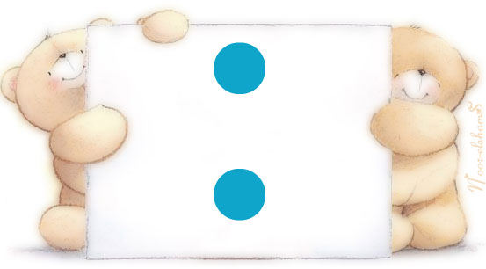

4 – الفاصلة
توضع بَينَ الجُمَلِ المُتَتابِعَة المُتَصِلَة المعنى. مثل:
(يَسْتَيقِظُ التِّلميذُ، ويُفْطِرُ ، ويَذهَبُ إلى المدرَسَةِ ، ويَعودُ بعدَ الدِراسَة .)
* كما تُوضَعُ الفاصِلَة بعدَ المُنادَى. مثل:
( يا مَحمود ، اقرأ دَرسَكَ )
* أو بينَ أقسام الشّيء. مثل:
( الكلمة اسم ، وفعل ، وحرف )
3 - النقطتان
تُوضَعان بَعد القَوْل،
أو ما يشبهه في المعنى
(قال ، أجاب ، حكى ، سأل، الخ ...) . مثل:
تُوضَعان بين الشيء وأقسامه. مثل:
- الكلام ثلاثة أقسام :
اسم ، وفعل ، وحرف .

Slide 14
https://forms.office.com/Pages/ResponsePage.aspx?id=ZN_eq0qrBUuqA_TbXZ4ii-xJNpchYihOne9UGtWn-K5UOVZQNUE4NlZQM1hVUDdXUVJCRzNLTklYUS4u
طلابي الأعزاء بعد مراجعة المهارات أجيبوا عن الأسئلة من خلال الدخول على هذا الرابط
دعواتي لكم جميعا بدوام التوفيق والنجاح
المعلمة / شيماء سعيد

